Slide 1

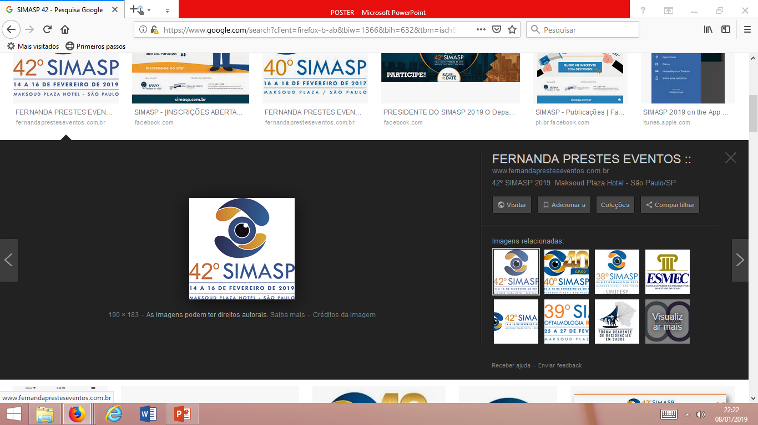
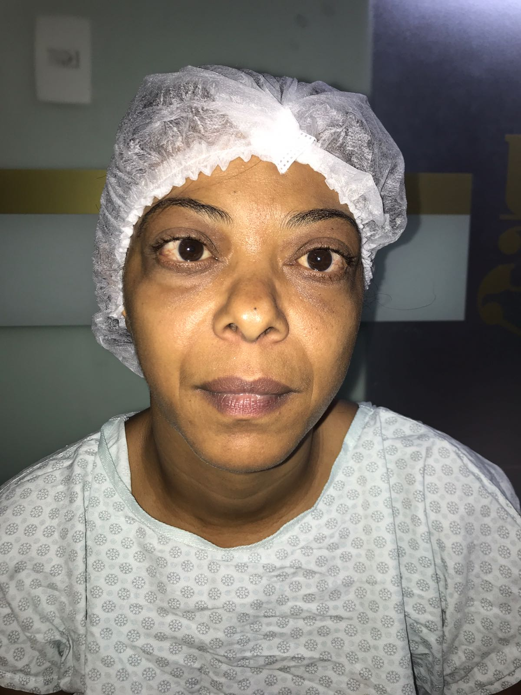
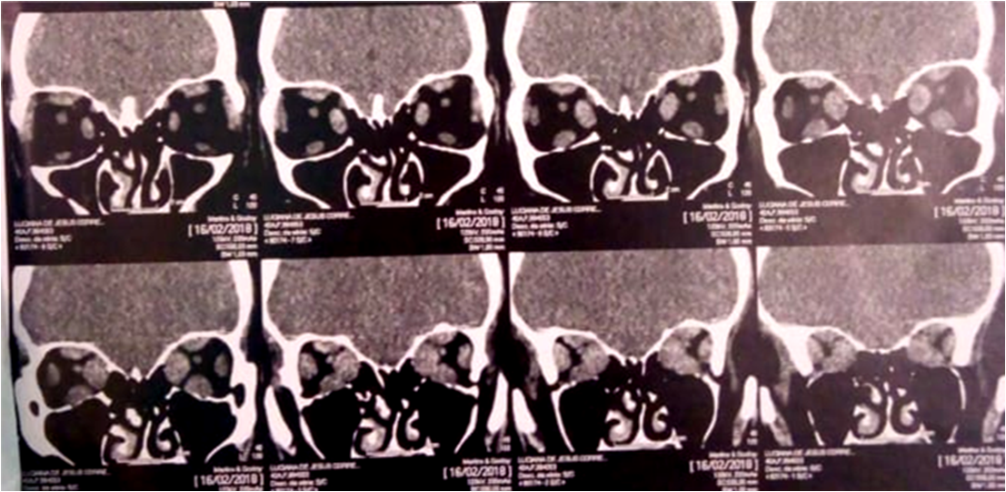
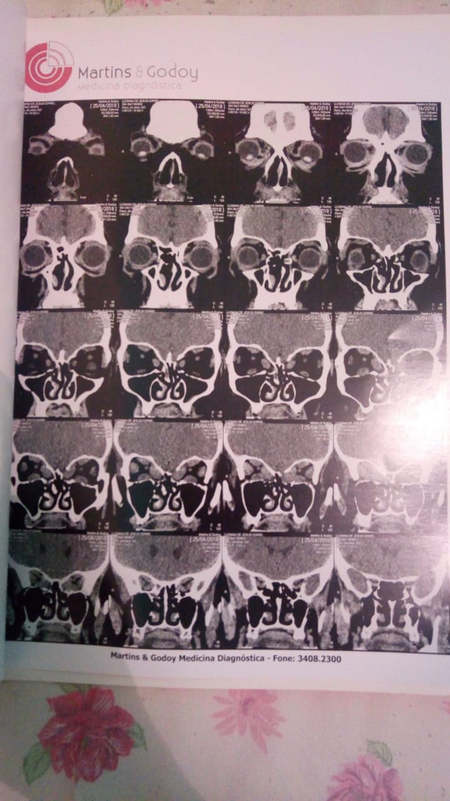
REVERSÃO CIRÚRGICA DE BAIXA ACUIDADE VISUAL POR NEUROPTIA ÓPTICA EM ORBITOPATIA DE GRAVES
Matheus Marques de Oliveira Brito¹; Caroline Alves Cotrim²; Júlia Carvalho Barbosa¹; Érica Borgatti Moura³; Ana Carolina Alves Nunes³; Geysla Almeida Carvalhais Mourão³.
1: Médicos do segundo ano de especialização em Oftalmologia do IOCM; 2: Médica do primeiro ano de especialização em Oftalmologia do IOCM; 3: Fellowship em plástica ocular do IOCM.
INTRODUÇÃO: A Oftalmopatia de Graves é uma doença autoimune caracterizada pela deposição de imunocomplexos antitireoglobulina nos músculos extraoculares, resultando em aumento do volume orbitário¹. Suas manifestações clínicas são diversas, incluindo amplo espectro de gravidade e também de evolução². Trata-se do
com neuropatia óptica compressiva, sendo indicada cirurgia de descompressão de órbitas de urgência. Realizada incisão transcaruncular e osteotomia com retirada de parede medial e mucosa nasal, com exérese de gordura em órbita direita.
RESULTADOS: Na avaliação pós-operatória, observou-se AVCC OD 20/60+2 e OE 20/63-2; exoftalmometria
acompanhamento de um caso de oftalmopatia de Graves associada a neuropatia óptica compressiva, enfatizando a importância da intervenção cirúrgica precoce a fim de evitar danos visuais irreversíveis.
de 22mm; restrição à movimentação com piora da esotropia em OD e diplopia binocular horizontal à lateroversão esquerda (paciente refere melhora da diplopia quando comparada ao pré-operatório) . Três meses depois, AVCC OD: 20/25, OE: 20/20. Exoftalmometria: 22mm AO; restrição à abdução, súpero-versão e infra-versão, esotropia, diplopia binocular horizontal em todas as posições do olhar, exceto superior. TC crânio e órbitas: ausência de compressão do nervo óptico.
Figura 1 – Aspecto pré-operatório: exoftalmia. Imagem autorizada pela paciente.
MÉTODOS: Estudo prospectivo de paciente feminino, 42 anos, com exoftalmia e baixa acuidade visual bilateral progressivas há 1 ano e meio. Portadora de hipertireoidismo, suspensão de tapazol há 2 semanas. Relato de iodoterapia e pulsoterapia há 4 dias em internação prévia. Acuidade visual com correção (AVCC): conta dedos a 2 metros em olho direito (OD) e a 4 metros em olho esquerdo (OE); exoftalmometria: 30mm em ambos os olhos (AO); diplopia horizontal binocular; restrição de abdução bilateral com limitação da inciclotorção e exciclotorção. Fundoscopia: limite impreciso de disco com ingurgitamento vascular em AO. Segundo laudo de tomografia computadorizada de crânio e órbitas, com aumento volumétrico
Figura 2 – Tomografia computadorizada de crânio e órbitas antes da abordagem cirúrgica. Observa-se aumento volumétrico fusiforme da musculatura extra orbitária, além de compressão dos nervos ópticos .
CONCLUSÃO: Diante da significativa melhora da AV após cirurgia de urgência, observa-se a importância do diagnóstico e intervenção precoces para preservação visual em casos de neuropatia óptica compressiva na orbitopatia de Graves, apesar desta ser uma rara complicação da doença³. Por esse motivo, faz-se necessário o acompanhamento rigoroso dos pacientes com proptose ocular.
Figura 3 – Tomografia computadorizada de crânio e órbitas após abordagem cirúrgica. Observa-se ausência de compressão dos nervos ópticos.
fusiforme da musculatura extra orbitária, acarretando proptose bilateral. Nervos ópticos de espessura, trajeto e coeficiente de atenuação usuais. Porém observado nas imagens e levantada a hipótese de oftalmopatia de Graves
REFERÊNCIAS:
1. LIMA, W. T. A. et al . Descompressão endoscópica orbitária na oftalmopatia de Graves. Rev. Bras. Otorrinolaringol., São Paulo , v. 72, n. 2, p. 283-287, Apr. 2006 . Disponível em <http://www.scielo.br/scielo.php?00094560000>. Acesso em 08 Jan. 2019.
2. LEME, Valmor Rios; AKAISHI, Patrícia Mitiko Santello; CRUZ, Antonio Augusto V.. Reversão de amaurose por neuropatia óptica em orbitopatia de Graves após descompressão orbitária: relato de caso. Arq. Bras. Oftalmol., São Paulo , v. 66, n. 6, p. 881-883, Dec. 2003 . Disponível em <http://www.scielo.br/scielo.php?script=sci_artte0>. Acesso em 08 Jan. 2019.
3. MONTEIRO, Mário Luiz Ribeiro et al .Descompressão orbitária antro-etmoidal na orbitopatia distireoidiana. Arq. Bras. Oftalmol., São Paulo , v. 64, n. 3, p. 189-194, June 2001 . Disponível em <http://www.scielo.br/scielo.phr>. Acesso em 08 Jan. 2019.

